Slide 1

Formador:
Sergio Medina
Arquitectura WEB y HTML5
Ciclo No.3 – Semana No.1

Slide 2

ARQUITECTURA WEB
Se centra en optimizar la estructura de un sitio web, es decir, organizar las páginas, URLs, enlaces internos y todo aquello que la conforman.
Busca definir en forma clara la arquitectura de la información.
Recomendaciones:
Establecer lo que quieres mostrar.
Definir los objetivos de los usuarios.
¿Quiénes son las personas que utilizarán el sitio web?
¿Qué van a hacer estos usuarios en la web?
¿Cuáles son sus metas?

Slide 3
ARQUITECTURA WEB
Recomendaciones:
Analizar competidores.
Fíjate en cómo han organizado ellos la información en su web:
¿Dónde muestran la información?
¿Cuáles son sus categorías?
¿Tienen una web fácil de navegar?
¿Qué es lo que mejor hacen y qué se puede mejorar?
Hacer un estudio de palabras clave para mejorar el posicionamiento.
Diseñar la arquitectura de información.

Slide 4
ARQUITECTURA DE INFORMACIÓN.
Nomenclatura de las urls: Una URL es la versión en texto para sustituir a las direcciones IP de modo que sea a la vez legible para las personas y para los computadores para poder comunicarse con los servidores.

Slide 5
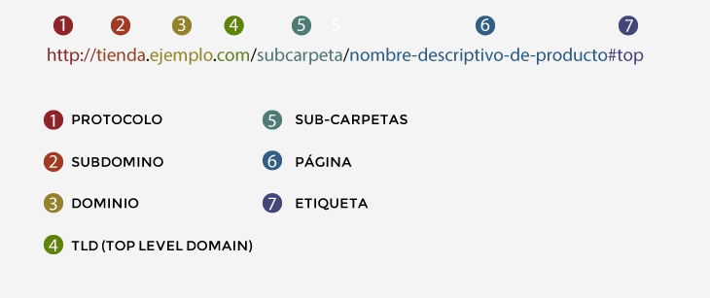
Nomenclatura de las urls:

Slide 6

Nomenclatura de las urls:
Ejemplos
dominio.com/titulo-entrada
dominio.com/categoria/nombre-de-pagina
dominio.com/producto/marca-producto
www.compraripadbarato.com
www.conseguirdinerorapido.com
MAL: www.ejemplo.com/ficha_de_un_producto.html
MAL: www.ejemplo.com/ficha+de+un+producto.html
BIEN: www.ejemplo.com/ficha-de-un-producto/
Estos dos ejemplos son dominios demasiado orientados al SEO. (Optimización motores de búsqueda)

Slide 7
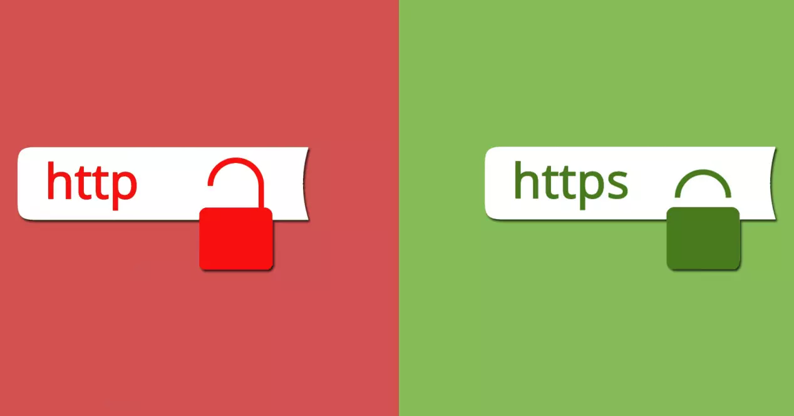

ARQUITECTURA DE INFORMACIÓN.
Protocolo: Existen dos tipos de protocolos básicos:
http: Es el protocolo básico por el que se rigen la gran mayoría de las páginas en servidores WWW.
https: Es el protocolo, de seguridad. Este tipo de protocolo se usa para proteger datos del usuario como números de tarjetas de créditos o datos personales.

Slide 8
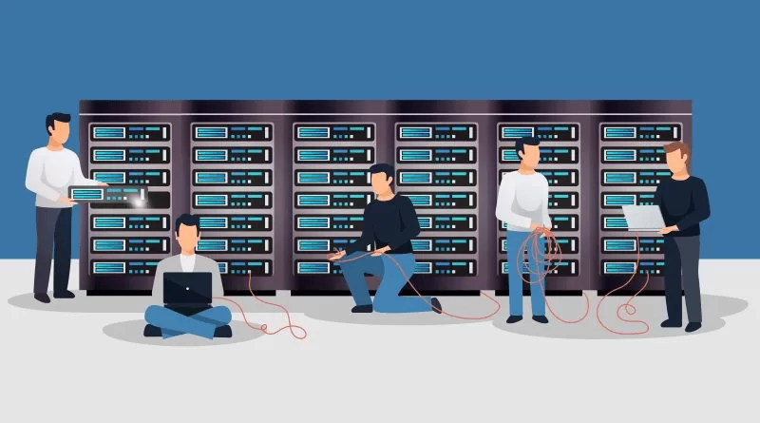
Hosting
El hosting es el espacio físico donde se van a almacenar los archivos que conforman su web, sus correos electrónicos y la información que se considere necesaria (Fotos, videos, archivos, bases de datos…).

Slide 9

Cloud (Almacenamiento en la nube)
Almacenamiento en la nube (Cloud Storage) es un modelo de servicio en el cual los datos de un sistema de cómputo se almacenan, se administran, y se respaldan de forma remota, en servidores que están en la nube y que son administrados por un proveedor del servicio.
Estos datos se ponen a disposición de los usuarios a través de una red, como Internet.

Slide 10

Dominio
Es un nombre base que agrupa a un conjunto de equipos o dispositivos y que permite proporcionar nombres de equipo más fácilmente recordables en lugar de una dirección IP numérica. Permiten a cualquier servicio (de red) moverse a otro lugar diferente en la topología de Internet, que tendrá una dirección IP diferente.
http://www.sitio.edu.co

Slide 11
ARQUITECTURA DE INFORMACIÓN.
Nombres de las páginas:
Que contenga la palabra clave: www.vendetucarro.com
Cuanto más corta mejor.
Usar guiones: Siempre que quieras separar palabras en una URL tienes que usar guiones (-) e intentar evitar tipo de separadores como barras bajas y el símbolo +:
MAL: www.ejemplo.com/ficha_de_un_producto.html
MAL: www.ejemplo.com/ficha+de+un+producto.html
BIEN: www.ejemplo.com/ficha-de-un-producto/
Evitar los caracteres extraños: eñes, tildes o signos de apertura de interrogación.

Slide 12
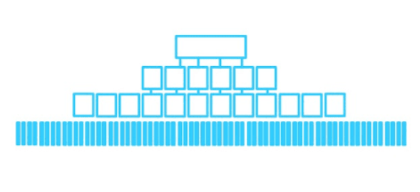
TIPOS DE ESTRUCTURA WEB
Arquitectura Web Horizontal o plana:
Este tipo de estructura horizontal o plana enlaza las categorías más importantes directamente desde la home, tiene como ventaja principal que crea muy pocos niveles de profundidad, creando una arquitectura muy accesible.

Slide 13
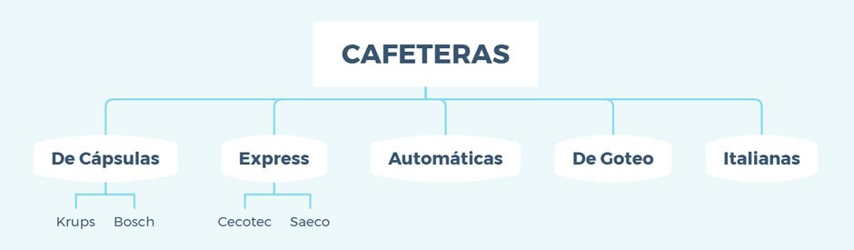
TIPOS DE ESTRUCTURA WEB
Arquitectura Web Horizontal o plana:

Slide 14
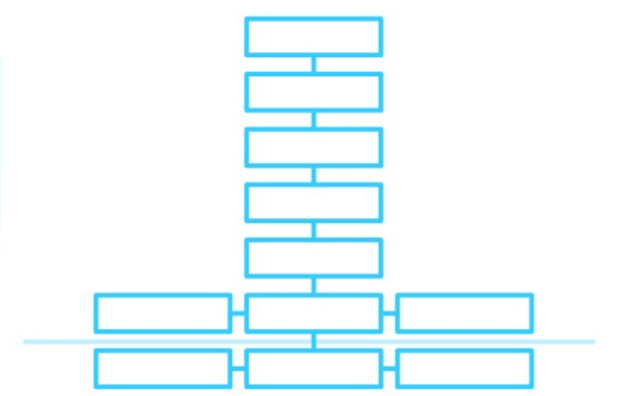
Tipos de estructura web
Estructura vertical:
La arquitectura web vertical está pensada para páginas muy especializadas en determinadas temáticas, lo que supone que haya mayores niveles de clic. Se entiende como vertical ya que se entraría en una categoría, luego en la subcategoría, luego en otra y así sucesivamente debido al nivel de especialización, por lo que no se recomienda sino es estrictamente necesario.

Slide 15


Slide 16
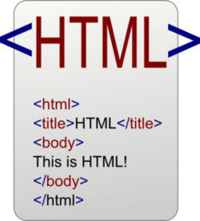
HTML
HyperText Markup Language
Lenguaje de marcas de hipertexto
Es el lenguaje utilizado para construir páginas web básicas. Es el código que se utiliza para estructurar y desplegar una página web y sus contenidos.

Slide 17
HTML
Etiquetas semánticas
HTML utiliza marcas o etiquetas compuestas de códigos enmarcados por los signos < >.
Cualquier documento HTML comienza con la etiqueta <html> y termina con la etiqueta </html>.
Dentro existen dos zonas bien identificadas: el encabezamiento, que se identifica con la etiqueta <HEAD> y </HEAD> y sirve para definir una serie de valores válidos en todo el documento, y el cuerpo del documento, representado por etiqueta <BODY> y </BODY> que muestra la información del documento.

Slide 18
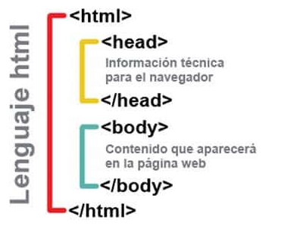
Estructura básica de un documento HTML

Slide 19
Estructura básica de un documento HTML
<HTML> <HEAD> <TITLE>Título de la página</TITLE> </HEAD> <BODY> [Aquí se sitúan otras etiquetas que hacen posible visualizar la página] </BODY> </HTML>

Slide 20
Ejemplo
<HTML> <HEAD> <TITLE>Mi pagina Web</TITLE> </HEAD> <BODY> <CENTER> <H1>Primera pagina</H1> </CENTER> <HR> Esta es mi primera pagina, aunque todavía es muy sencilla. <P>Aquí va un segundo párrafo. </BODY> </HTML>

Slide 21
Documento HTML5
Todo documento web debe iniciar con: <!DOCTYPE html> De esta manera el documento le está diciendo al navegador que es un documento de tipo HTML5.
Es importante definir el juego de caracteres que utilizará:
<head>
<meta charset="UTF-8">
</head>

Slide 22
Estructura básica de un Documento HTML5
<!DOCTYPE html>
<html>
<head>
<meta charset="UTF-8">
<title>Titulo Documento</title>
</head>
<body>
<!-- Documento HTML5 -->
</body>
</html>

Slide 23
Estructura de las Etiquetas
<elemento atributo1=“valor1”>
Contenido
</elemento>
<video src="movie.ogv“ poster=”poster.jpg”
autoplay loop controls></video>

Slide 24
Algunas etiquetas
<br> cambio de línea.
<wbr> cambio de línea de acuerdo al ancho de la pantalla.
<mark> </mark> Texto resaltado.
<figure>
<img src="firefox.png" alt="Firefox browser">
<img src="thunderbird.png" alt="Thunderbird e-mail client">
<img src="sunbird.png" alt="Sunbird">
<figcaption>Logotipos de tres programas desarrollados
por Mozilla: Firefox,Thunderbird y Sunbird</figcaption>
</figure>

Slide 25
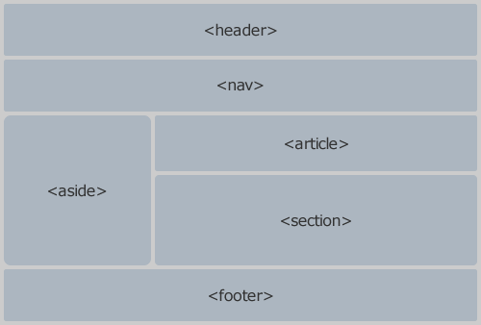
Estructura semántica de HTML5

Slide 26
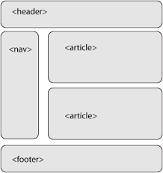
Estructura semántica de HTML5

Slide 27
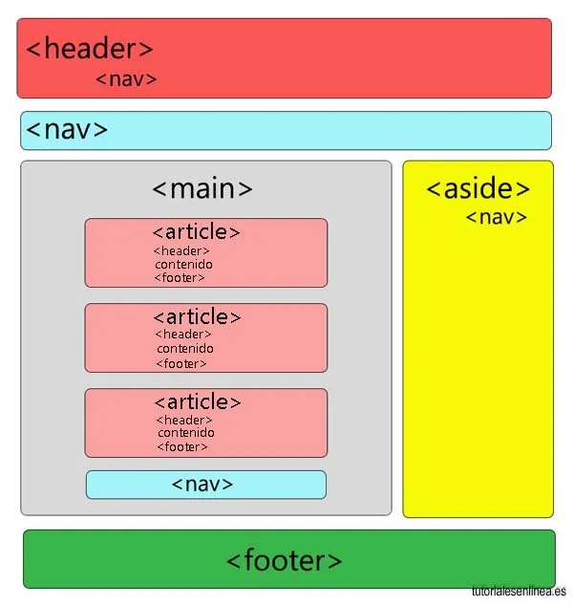
Estructura semántica de HTML5

Slide 28
Formador:
Sergio Medina
Arquitectura WEB y HTML5
Ciclo No.3 – Semana No.1

